Slide 1
中間発表
テーマ：葛尾村の水道管理を効率化するアプリを作る
チーム：マイマイマー
折笠雄翔
長谷川雄大

Slide 2
自分たちが考える課題
紙媒体の使い勝手の悪さ
入力データが正常かどうかがわからない
Notes:
この二つが課題と考えてそれぞれ次のような解決策を考えました

Slide 3
自分たちが考える課題と解決1.1
課題：（記録者）紙媒体の使い勝手の悪さ
持ち運びに難がある
雨だったら屋内戻ってから記入・修正が汚くなりがち
解決策：記録作業の電子化
毎日検査時の入力操作をスマートフォンなどで行うことで記録を簡単に
スマートフォンなら持ち運びもしやすく軽い。また、ケースなどで防水もできる

Slide 4
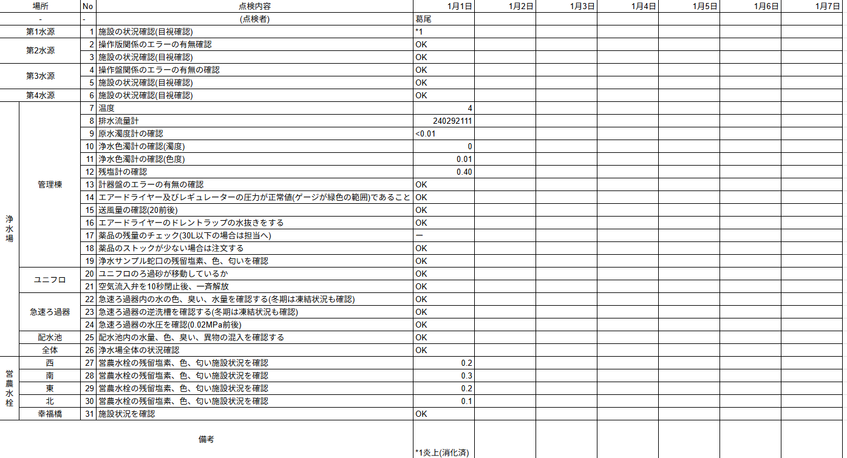
デモンストレーション

Slide 5

自分たちが考える課題と解決1.2
課題：（管理側）紙媒体の使い勝手の悪さ
火災など紙の消失は取り返しがつかない
データの活用や過去情報の検索がスムーズにできない
解決策：電子データ化
グーグルが提供する を用いてデータを安全に管理する
管理したデータはスプレッドシートとして出力することで、見やすく、データを活用しやすくする
Notes:
入力されたデータは一度Cloud Firestoreに送られそこで管理されるため、いつでも必要な時に情報をスプレッドシートの形式で利用することが可能
活用例としましては、スプレッドシートを生かして、ソート機能やグラフ作成機能で視覚的にわかりやすく情報を整理できることなど

Slide 6
デモンストレーション

Slide 7
自分たちが考える課題と解決2
課題：入力データが正常かどうかがわからない
記録者が入力しているときに入力したデータが正常なのか異常なのかがわからない
解決策：基準値から外れる場合、入力欄に色を付けることで警告する
法律で定められている数値や、独自に定めた数値などをアプリに設定することで、入力された際にそれが合理的かを判定する

Slide 8
デモンストレーション

Slide 9
その他の実装したい機能
入力する項目のカスタマイズ
様々な理由により検査項目が変わる可能性がある
検査項目の追加・削除
エラーの算出範囲の調整
Notes:
検査項目が変わる可能性
水道法の変更など
基準値が厳しくなってしまう可能性もあるのでエラーの出る範囲の調整などもできるようにしたいと考えています。

Slide 10
ご清聴ありがとうございました。

